Slide 1
目标检测
主要技术SSD

Slide 2
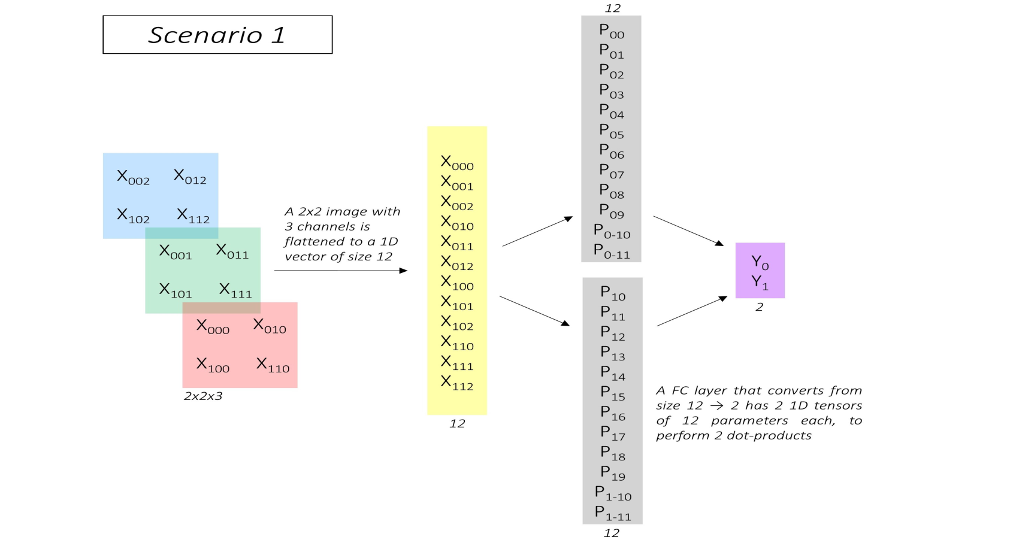
单发检测器（SSD）
SSD是一个纯卷积神经网络（CNN），我们可以将其组织为三个部分–
从现有图像分类架构派生的基础卷积将提供较低级别的特征图。
在基础网络之上添加了辅助卷积，将提供更高级别的特征图。
预测卷积将在这些特征图中定位和标识对象。

Slide 3
VGG技术：
一、摘要
VGG的主要贡献是表明：通过增加网络深度并且使用非常小的卷积核对网络效果有很大的改善。
二、简介
通过增加深度和使用小卷积核搭建的网络不仅在ILSVRC数据集上表现好，同样也使适用其它数据集。
三、ConvNet结构
预处理：减去像素均值
输入：224x224RGB图像
卷积层：感受野3x3和1x1（1x1可以看出线性转换），步长1
padding：1像素 for 3x3卷积核
pooling：5个max-pooling层，跟在卷积层后面（但不是每个卷积层后都有pooling）。max-pooling的核是2x2，步长2全连接层（FC）：3个全连接层soft-max层：最后一层
激活函数：ReLU网络不使用局部响应响应规范化（Local Response Normalisation）：因为没有提高性能，反而增加了内存消耗和计算时间。

Slide 4
super的典型用法： 在具有单一继承结构的类层级中，super可以指代父类而不需要显式的声明，这对更改父类的时候是有帮助的； 在动态执行环境中支持多继承协作，这个功能是python独有的，使得有可能解决菱形图问题，指多个基类实现相同的方法。
问题：
1.ceil_mode=True如果ceil_mode的值为True，那么则用天花板模式，否则用地板模式。
2. self.load_pretrained_layers()
3. from itertools import product as product
4. conv4_3_feats = out

